Slide 1


基于PandaX深地液氙实验的稀有衰变搜寻
王少博
上海交通大学
代表PandaX合作组
2025 年 4 月 28 日
第二十届全国中高能核物理大学暨第十四届全国中高能核物理专题研讨会

Slide 2
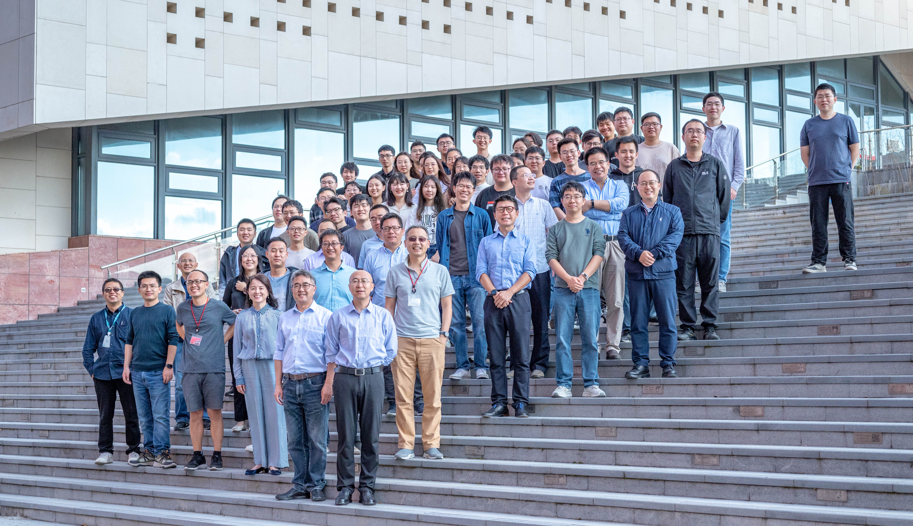
合作组包含了来自15家单位的100余名合作者

Slide 3
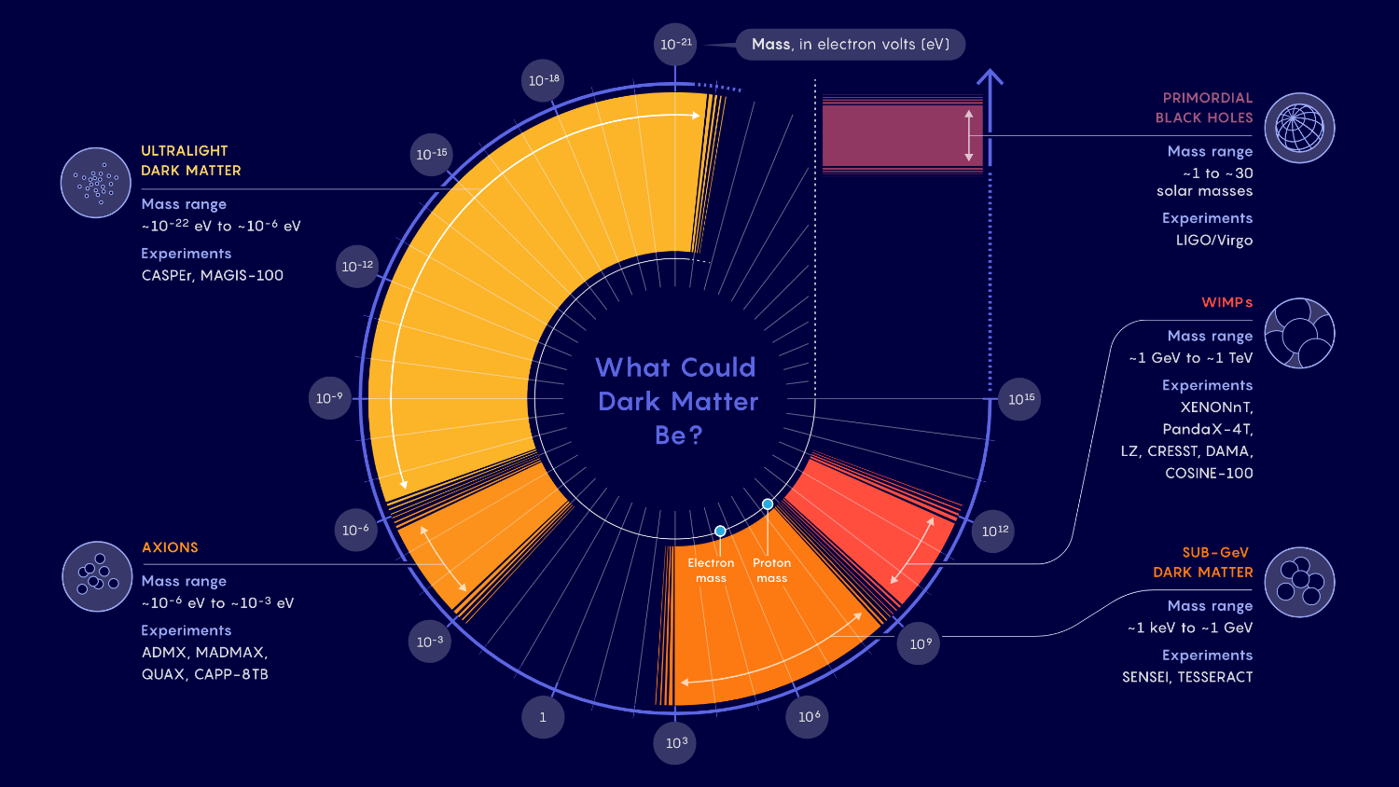
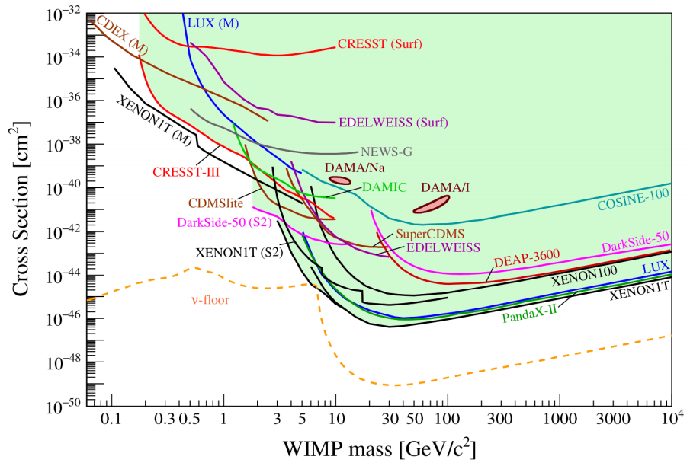
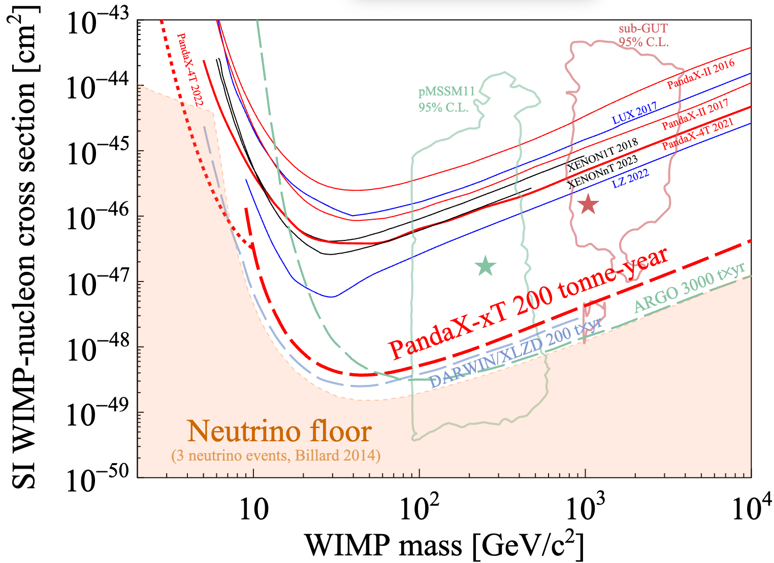
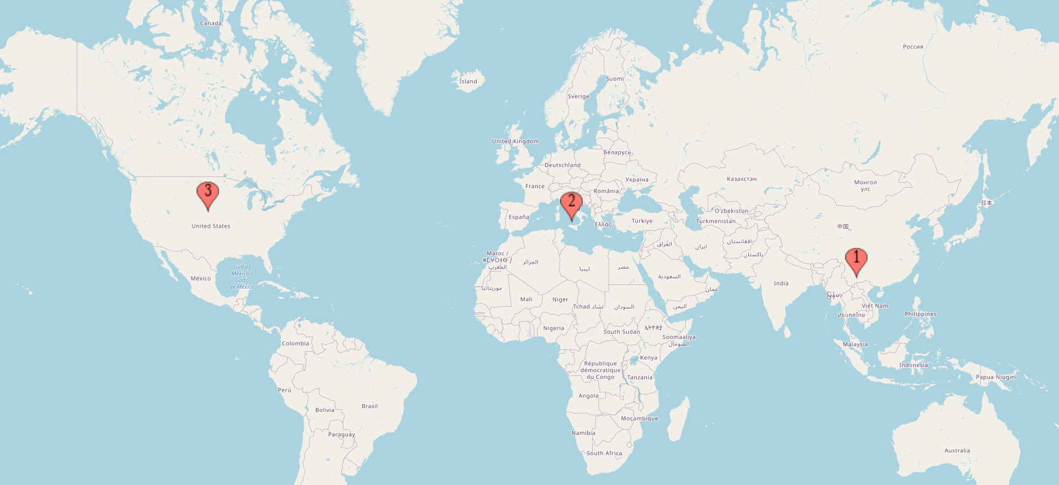
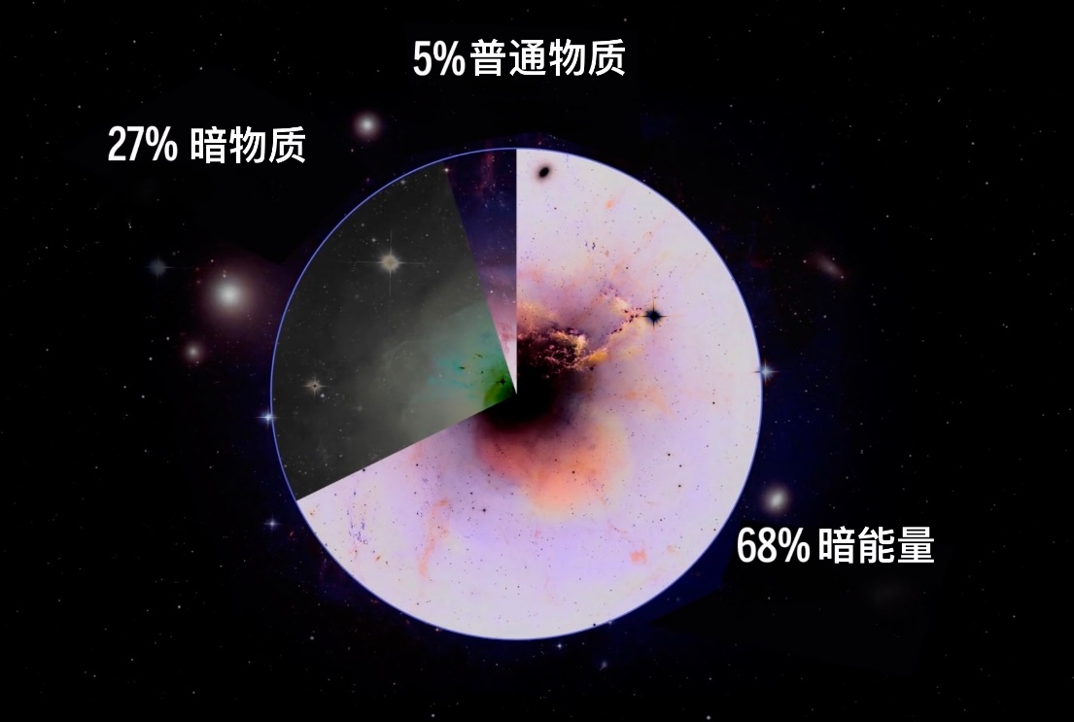
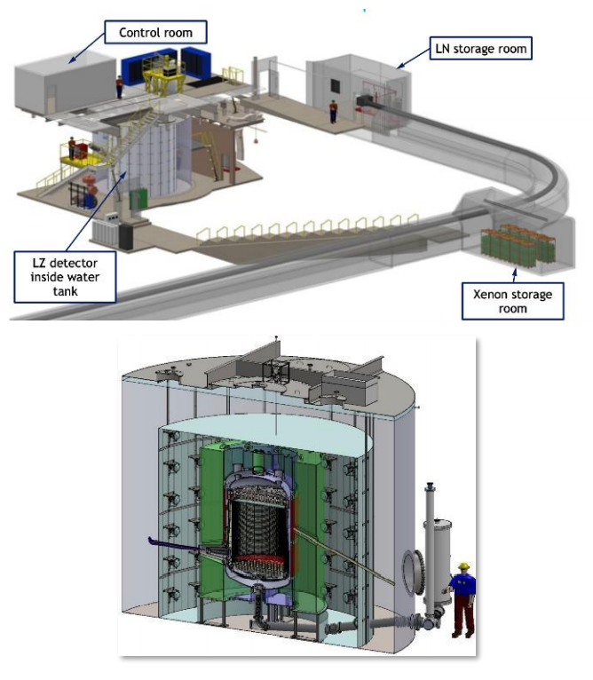
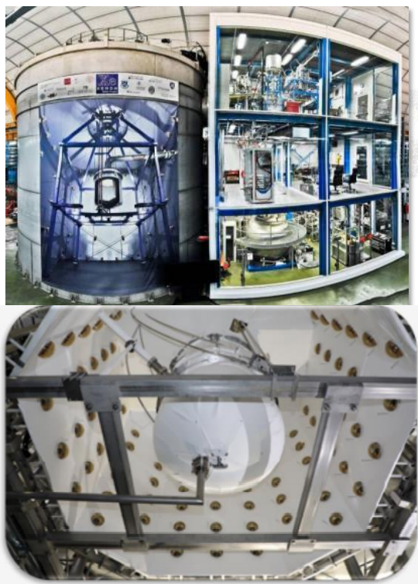
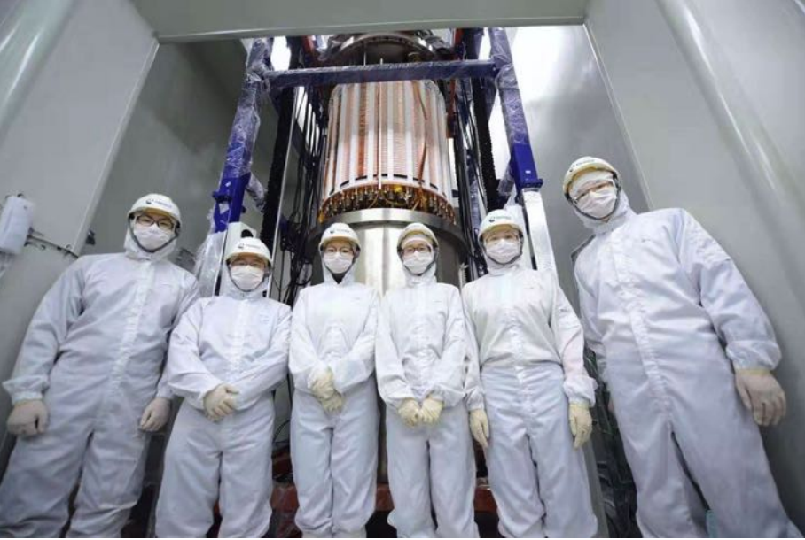
最灵敏的三大深地液氙暗物质实验
LZ
XENON
PandaX

Slide 4
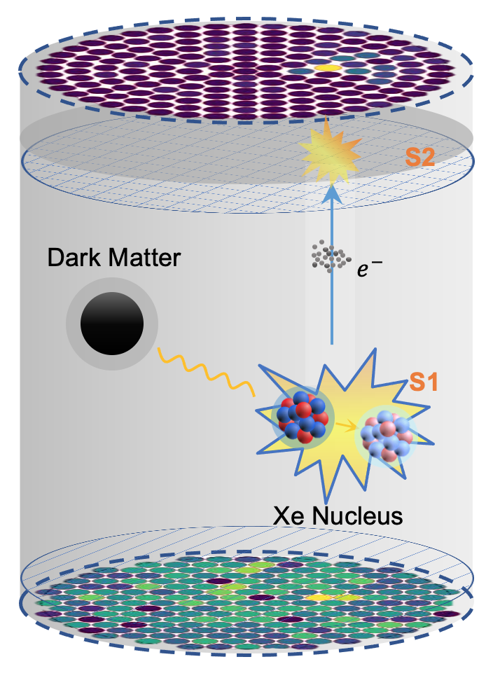
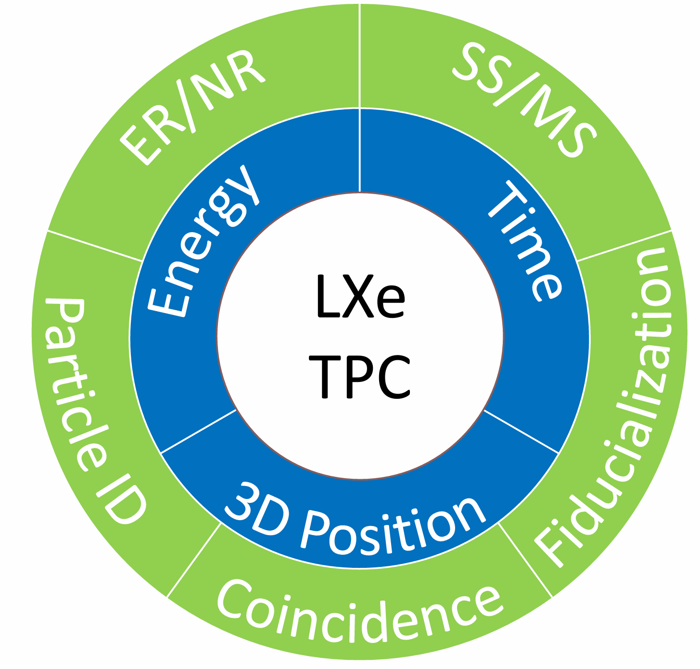
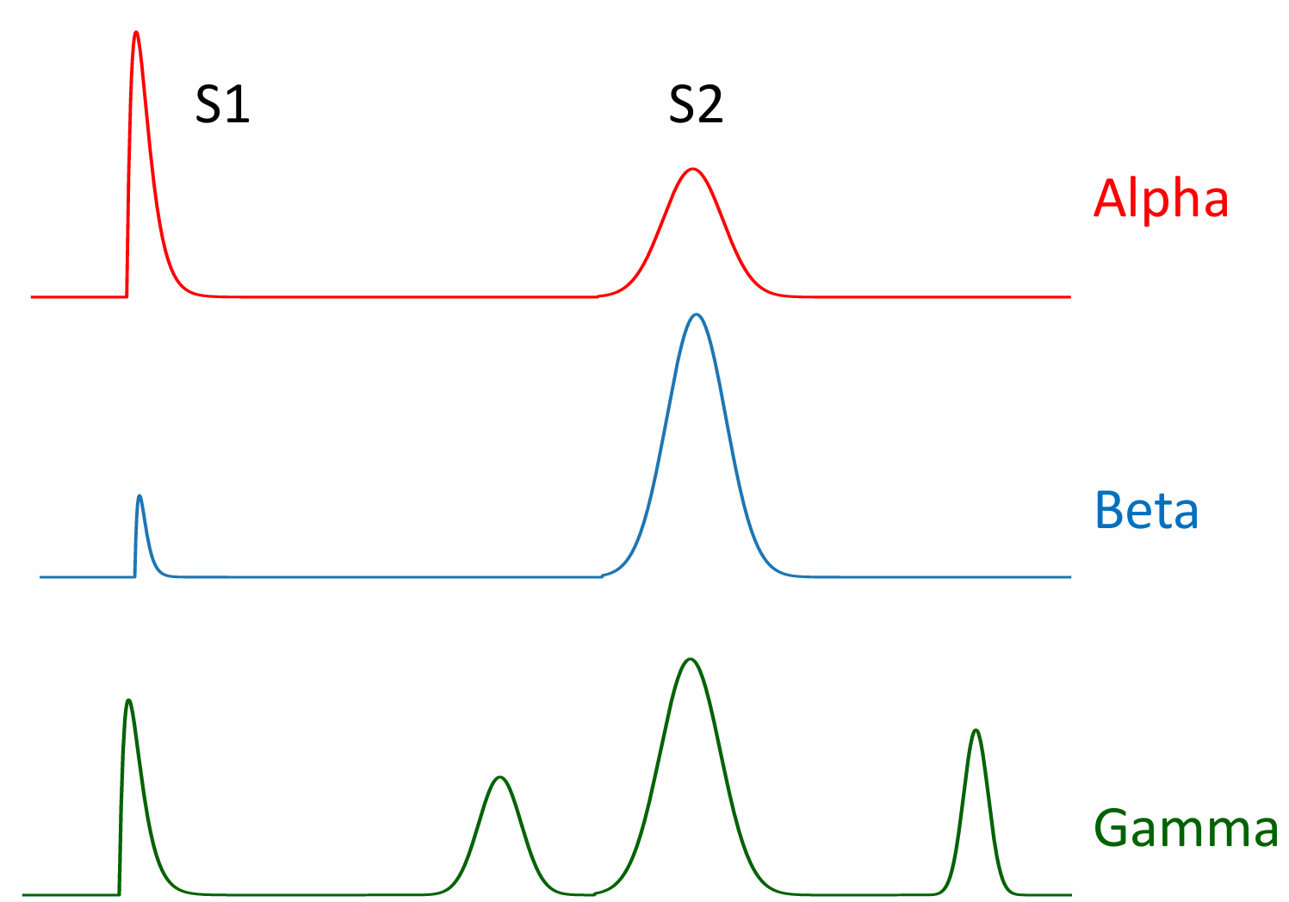
PandaX 熊猫计划
PandaX: Particle and Astrophysical Xenon Observatory
双相时间投影室技术: 闪烁光信号(S1) 和电离信号(S2)
  事件3D位置、时间、能量测量：keV-MeV
  电子/核子反冲鉴别，粒子鉴别，Coincidence
  低本底、大规模靶物质、自屏蔽效应

Slide 5


Slide 6
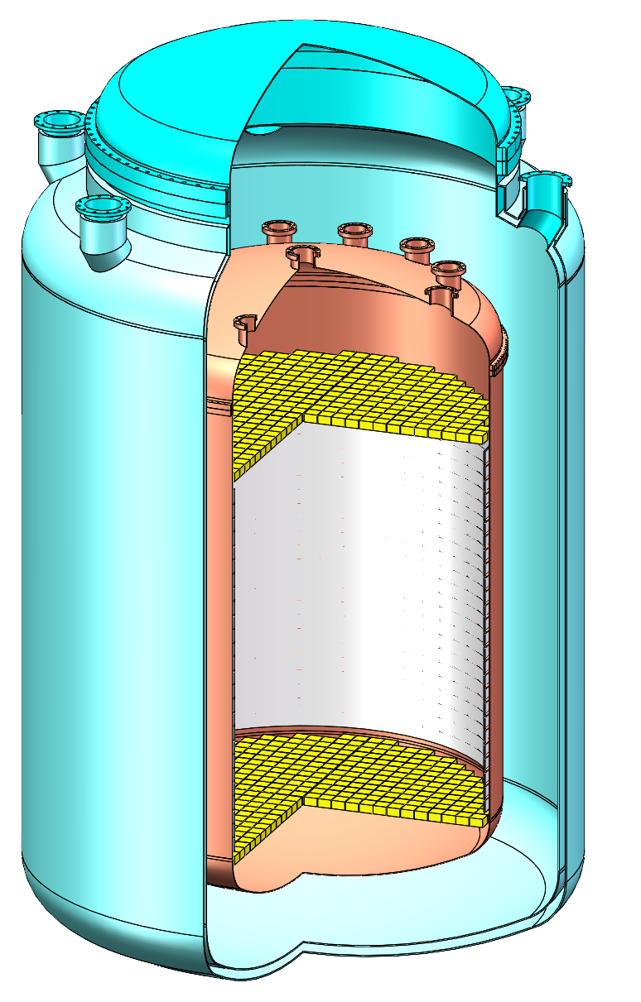
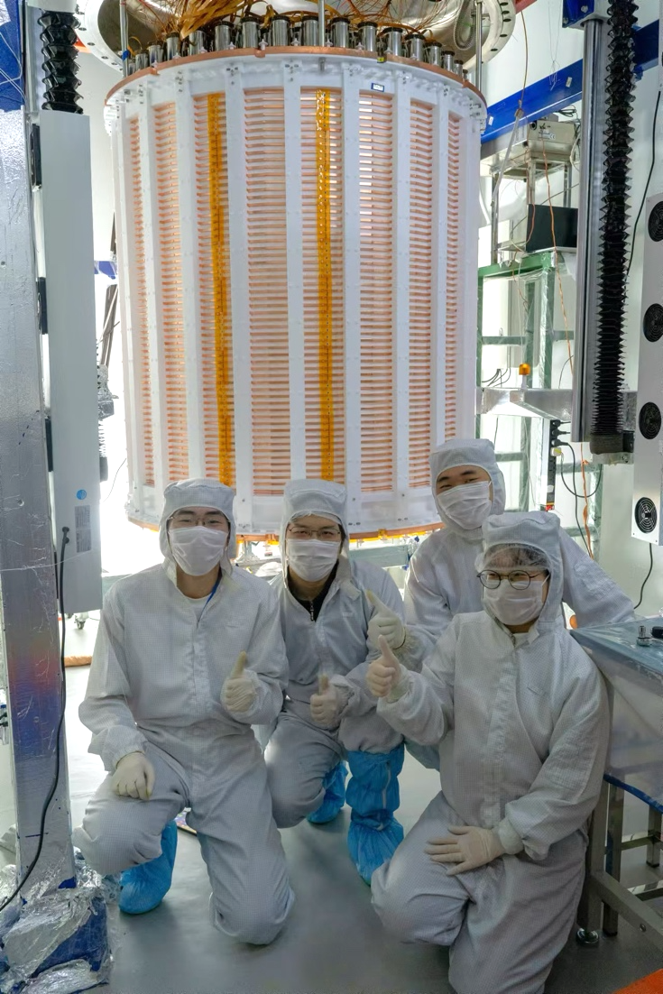
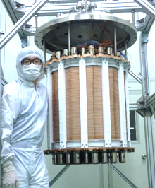

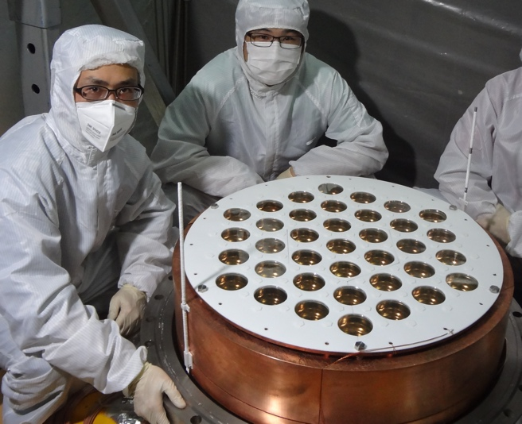
PandaX 实验发展
探测器灵敏体积靶值量持续升级
放射性本底不断降低
PandaX-20T
PandaX-4T
(3.7 tonne)
PandaX-II 580kg
PandaX-I 120kg
PandaX Start
2009
2010-2014
2015-2019
2021-
2027-

Slide 7
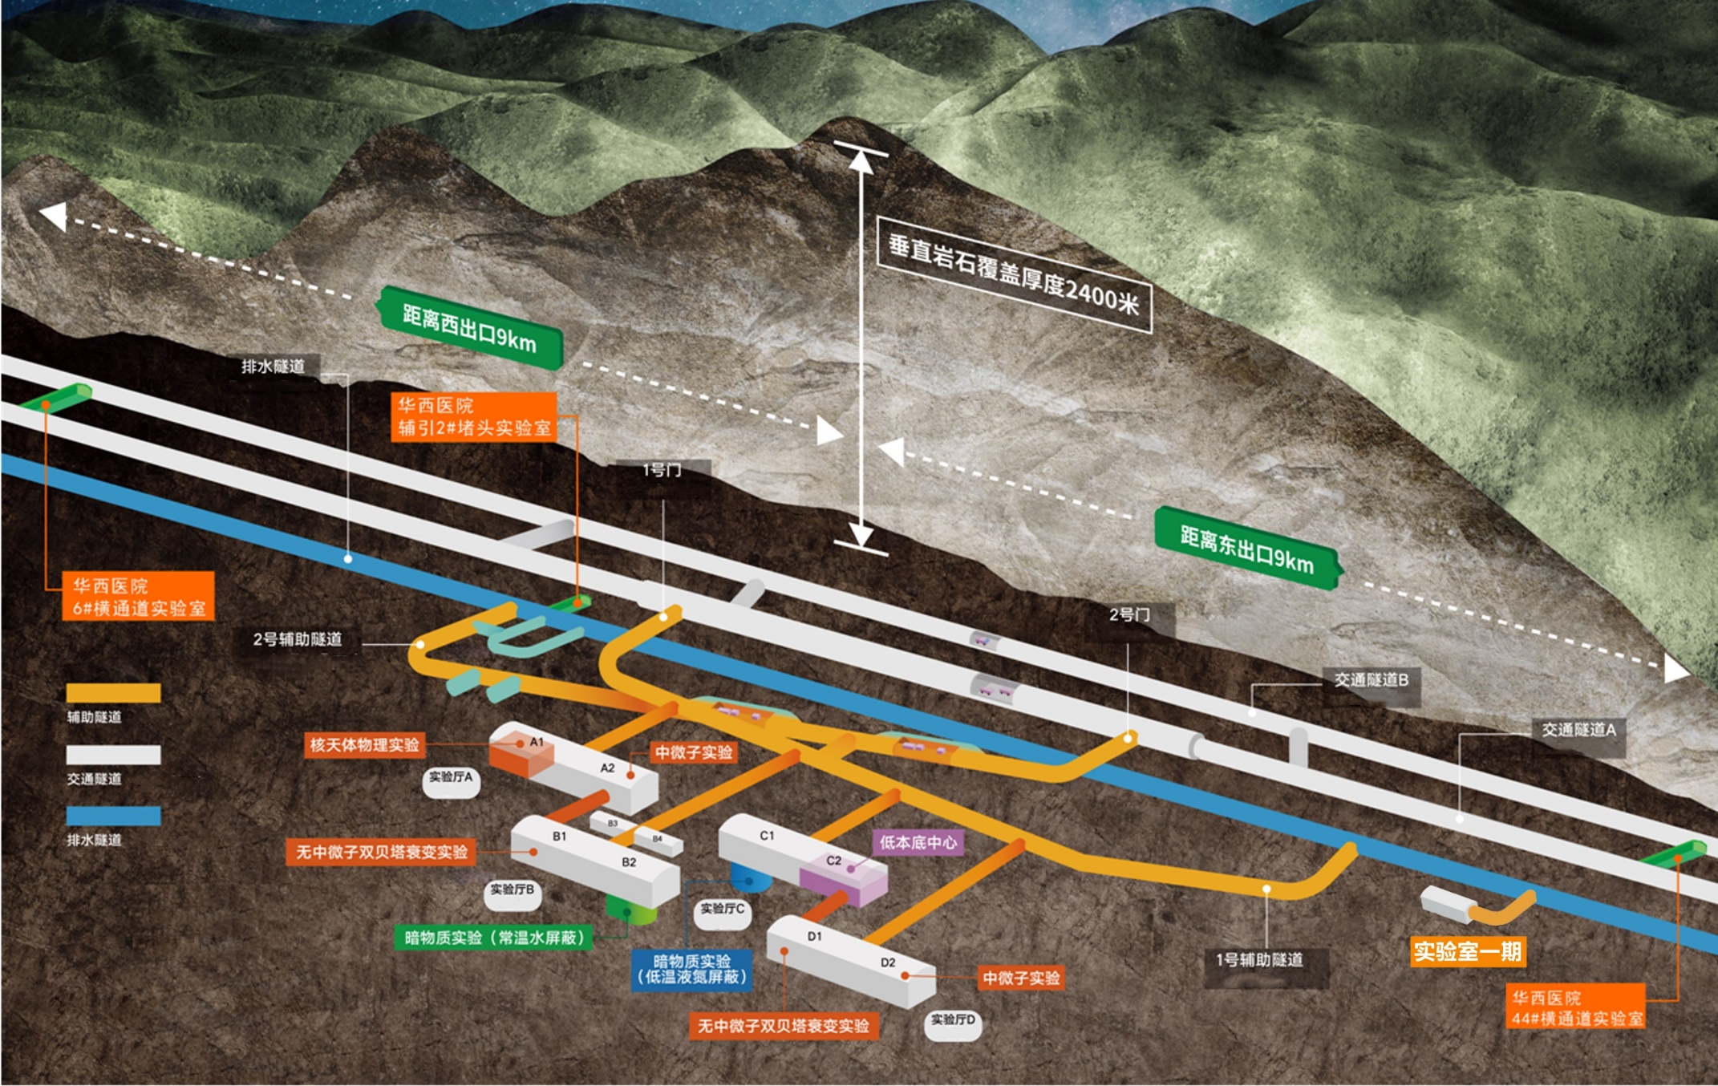
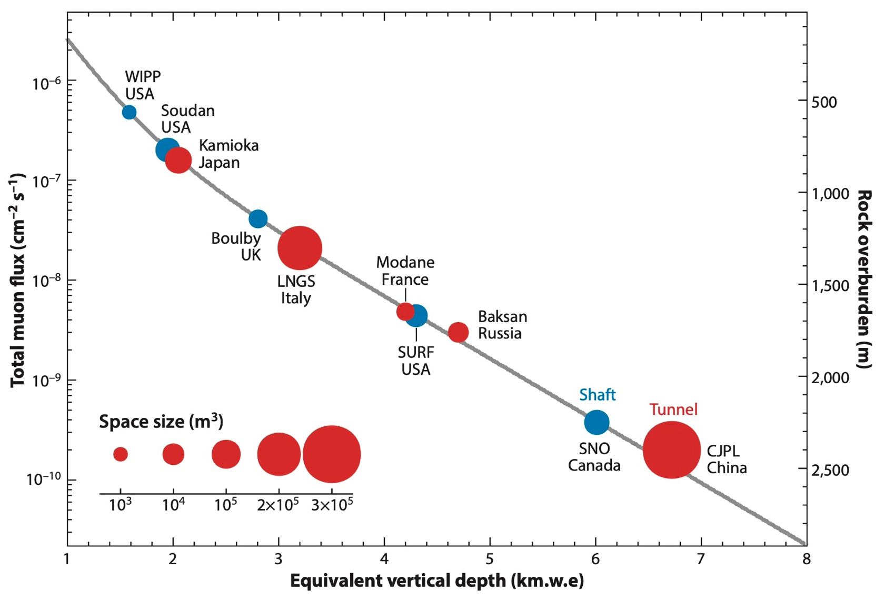
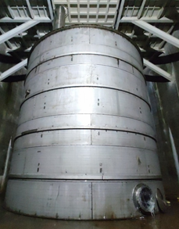
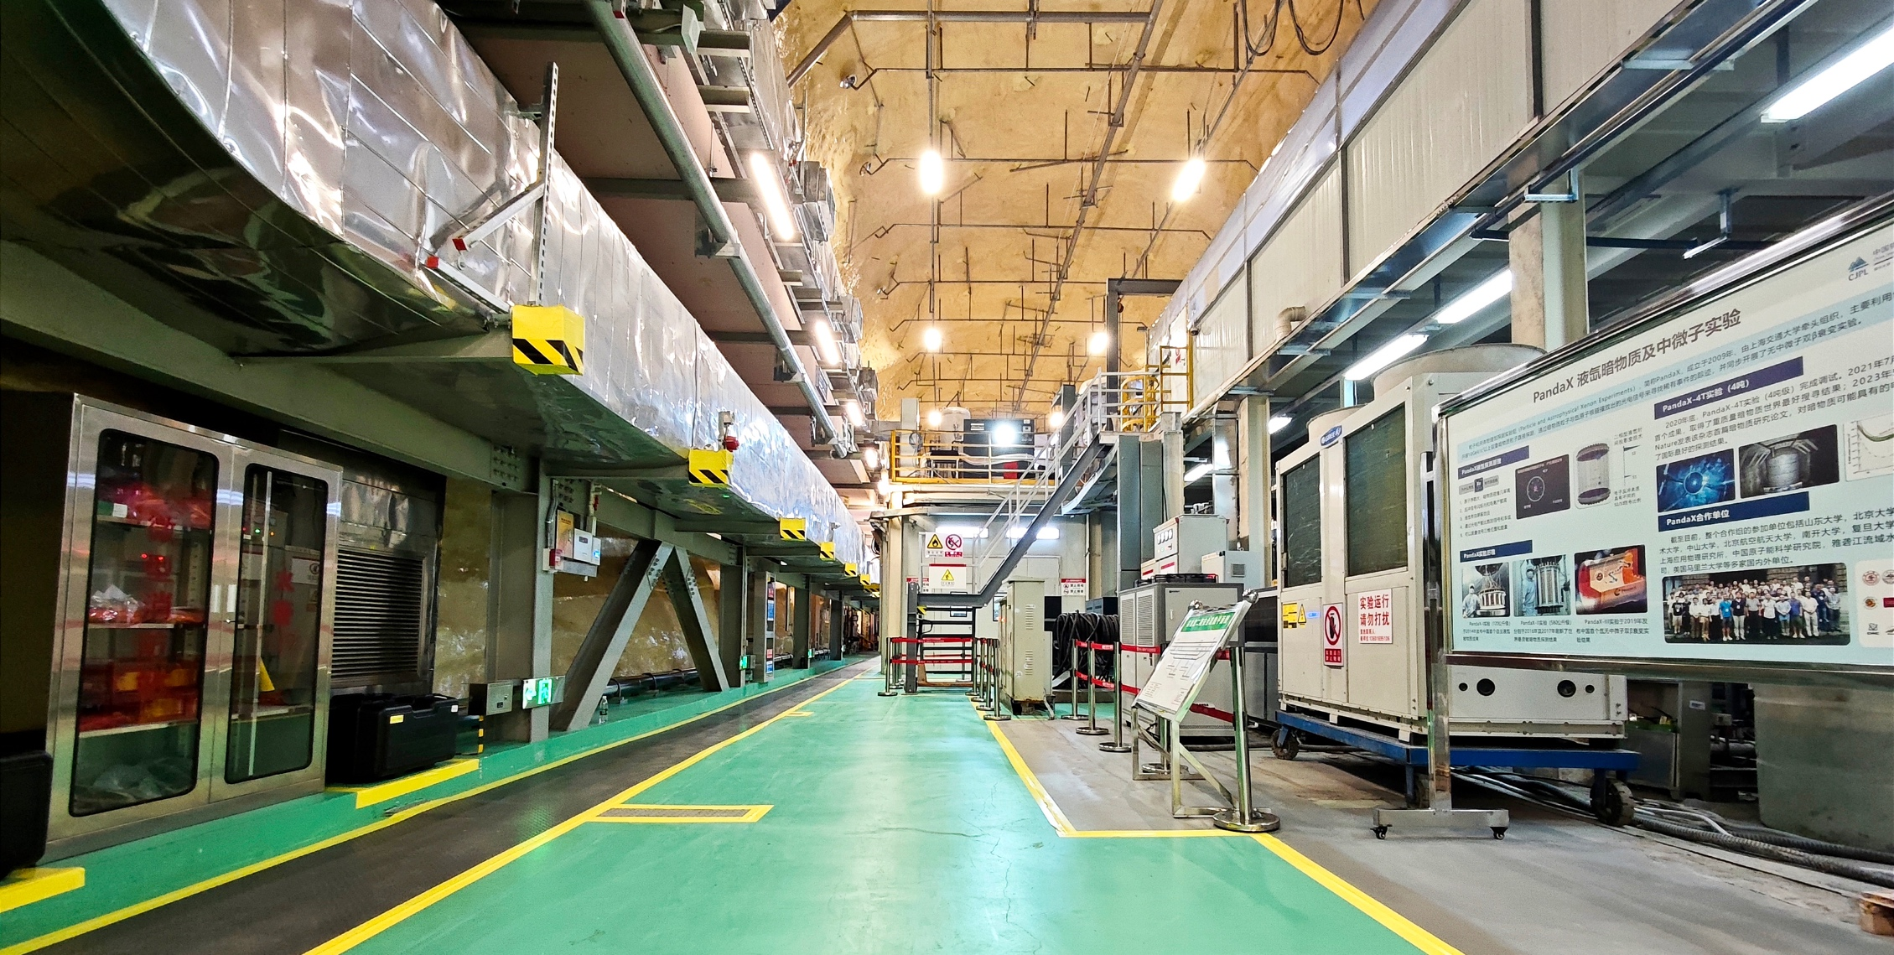
PandaX-4T 实验@CJPL-II B2

Slide 8

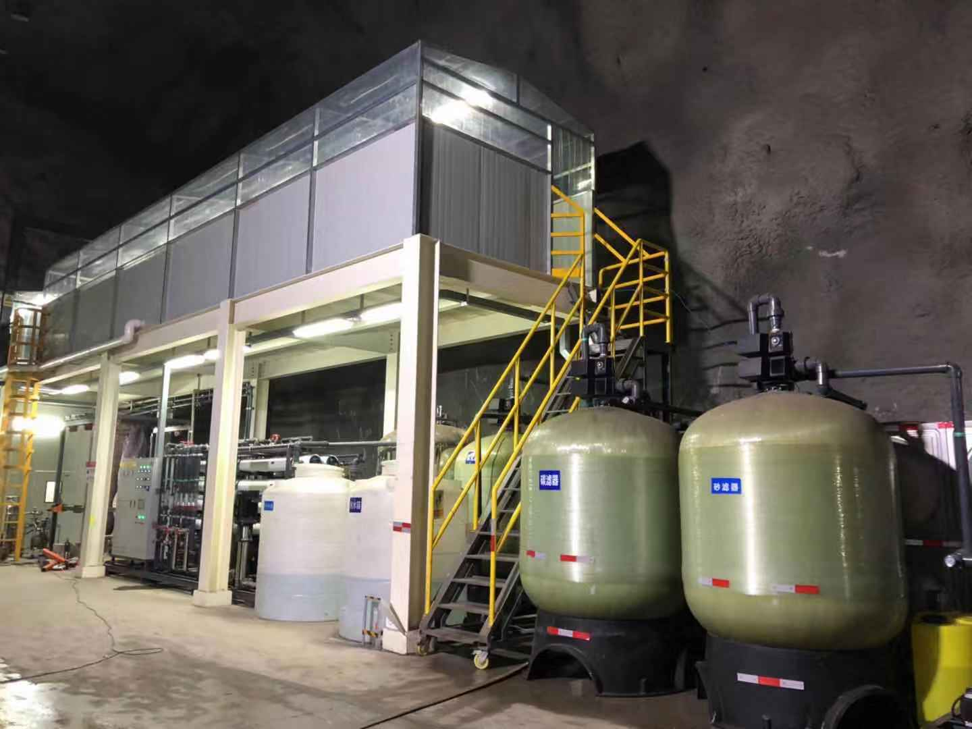
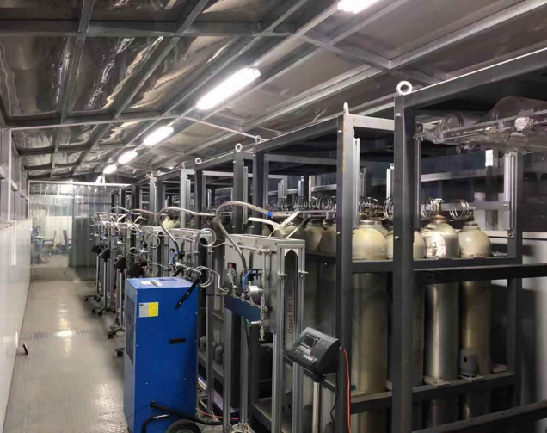
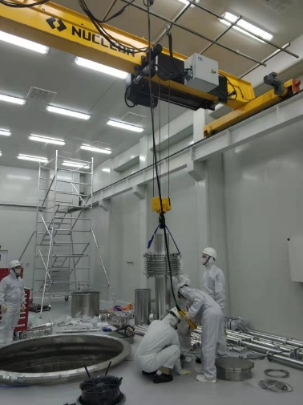
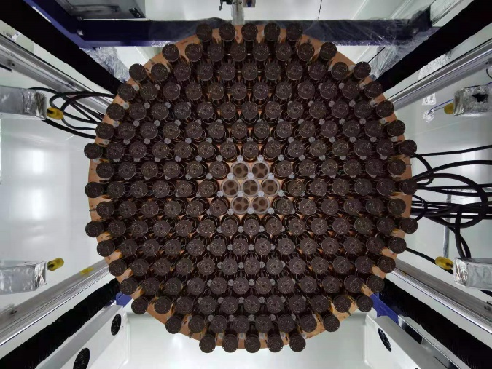
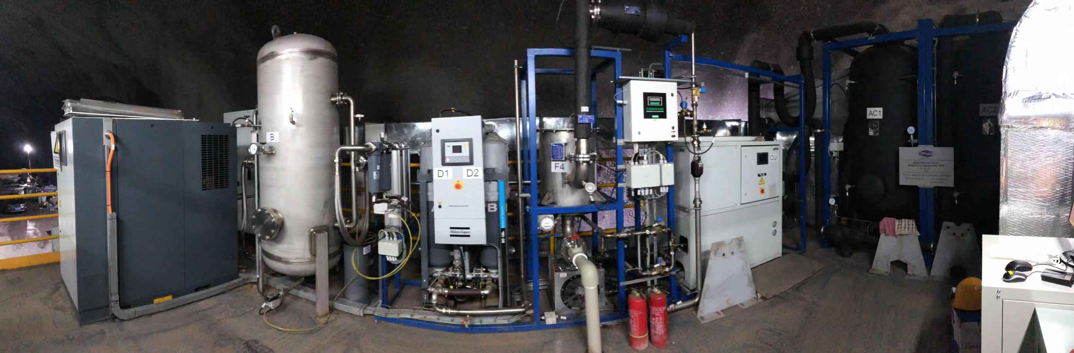
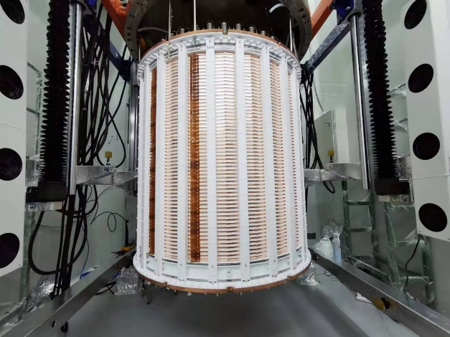
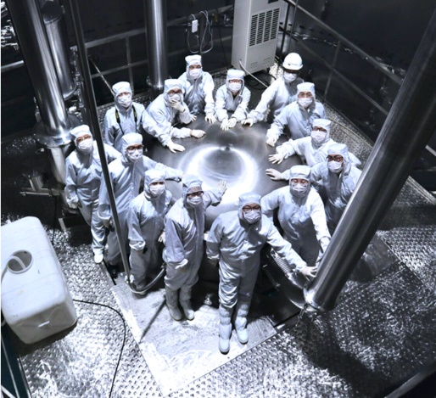
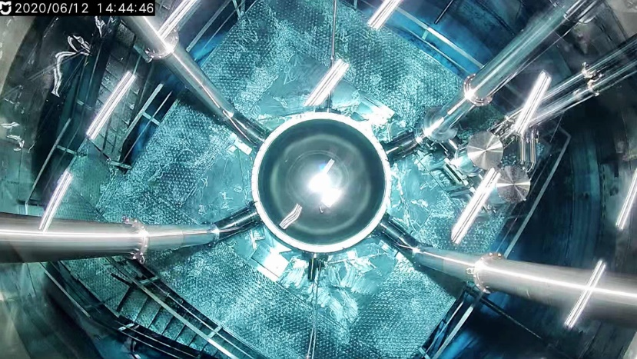
PandaX-4T 实验@CJPL-II B2

Slide 9
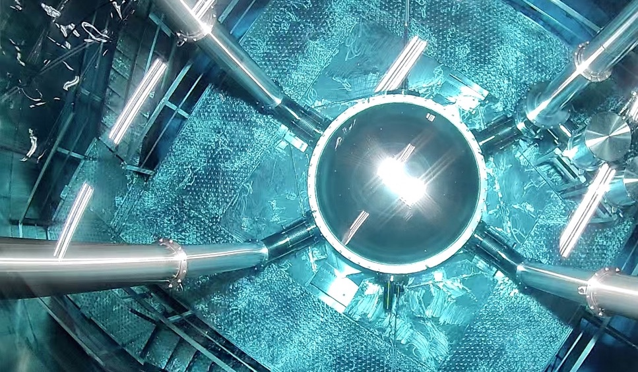
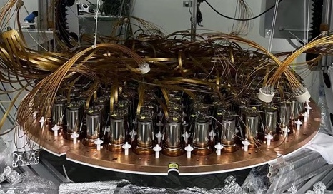
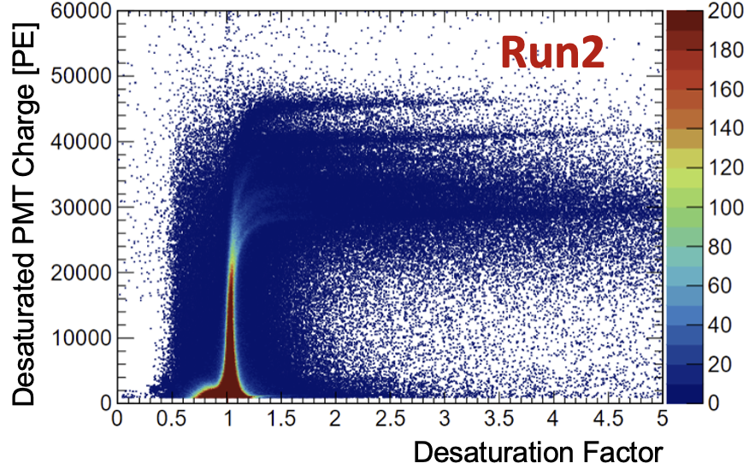
PandaX-4T 物理运行
2020/11 – 2021/04 | Commissioning (Run0) 95 days
2021/07 – 2021/10 | Tritium removal xenon distillation, gas flushing, etc
2021/11 – 2022/05 | Physics run (Run1) 164 days
2022/09 – 2023/12 | CJPL B2 hall construction xenon recuperation, detector upgrade
Current Status | Physics run (Run2)

Slide 10
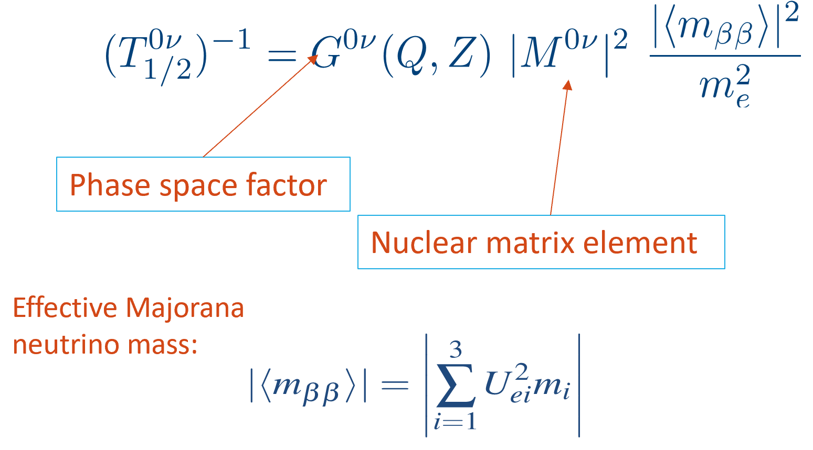
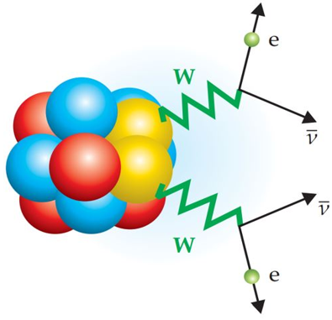
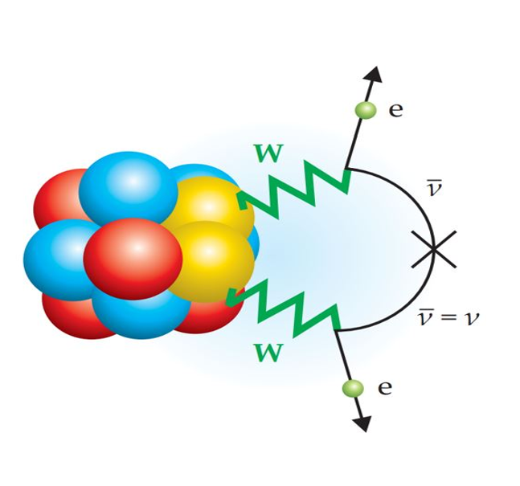

无中微子双贝塔衰变
轻子数破缺过程，直接验证马约拉纳中微子，揭示中微子质量形成机制
实验上已经发现11中双贝塔衰变核素
无中微子双贝塔衰变尚未发现:
$T_{1/2}^{0νββ}>1026 yr$
双贝塔衰变
无中微子双贝塔衰变
湮灭
Current Experiments
原子核
原子核
原子核

Slide 11
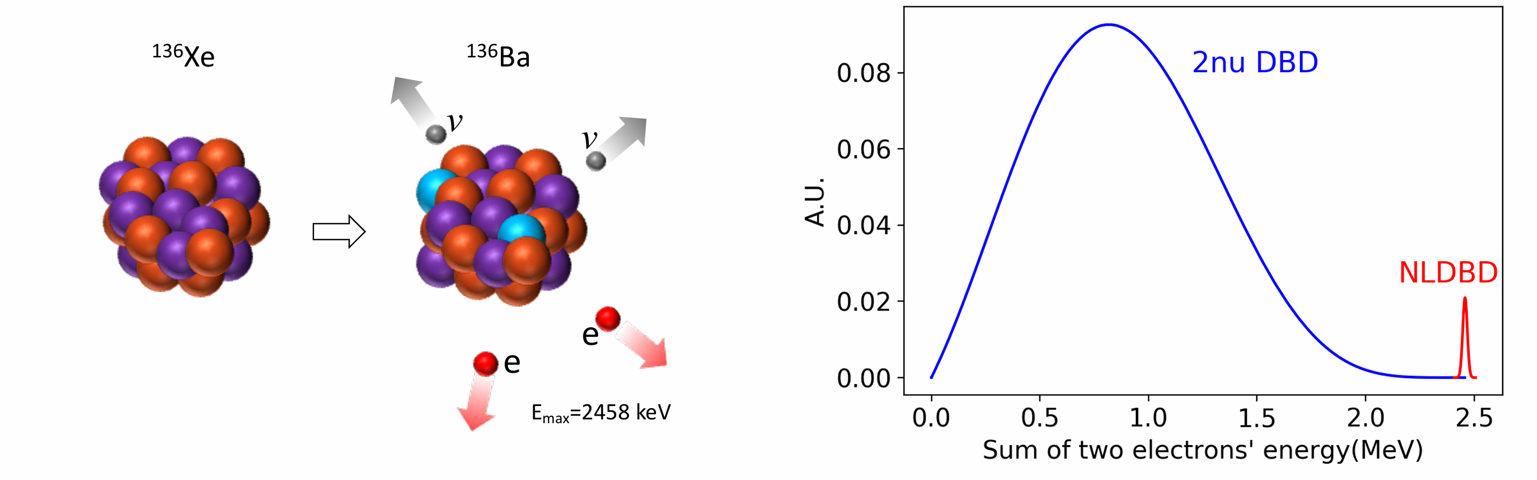
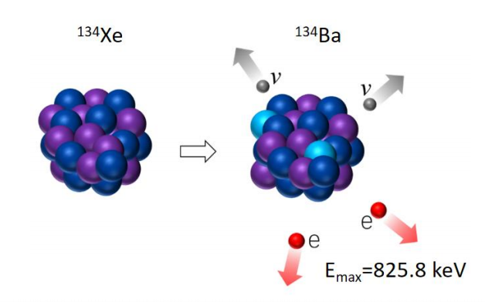
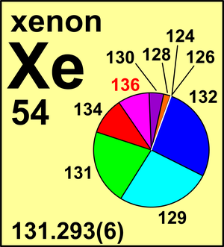
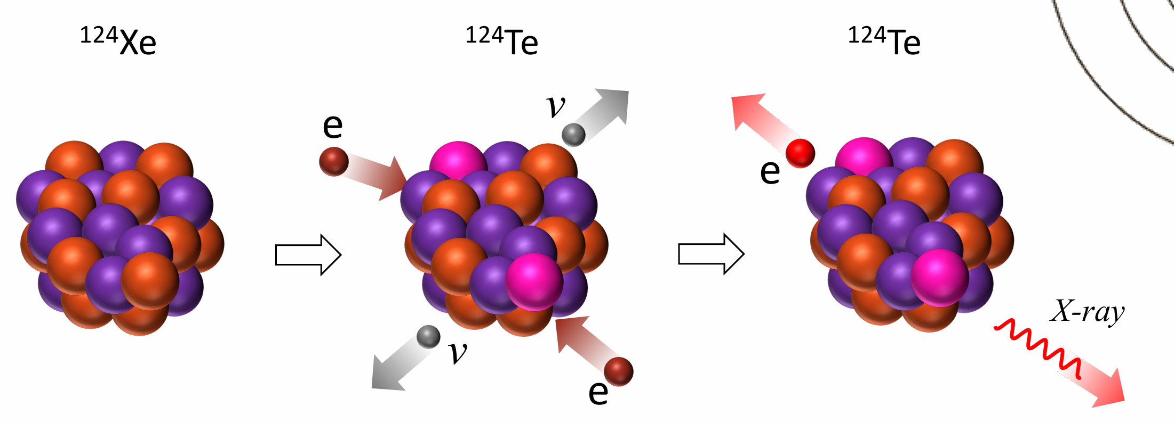
PandaX-4T：双贝塔衰变研究
keV-MeV宽能谱覆盖范围，高精度团簇化成像
灵敏体积3.7吨自然氙,自屏蔽效应显著
多双贝塔衰变目标核素：氙-136（9%），氙-134（10%），氙-124（0.1%）

Slide 12




科学目标拓展：从暗物质到双贝塔衰变
 | sub keV | 1keV | 10 keV | 100 keV | 1MeV | 10 MeV
¹³⁶Xe(~9%)
¹³⁴Xe(~10%)
¹²⁴Xe(~0.1%)
Natural Xenon
$$2νββ/0νββ$$
$$2νββ/0νββ$$
MeV能区
$2ν$DEC
WIMPs, ALPs, DPs, boosted dark matters...
Solar Axion
keV能区
Solar pp $ν$

Slide 13
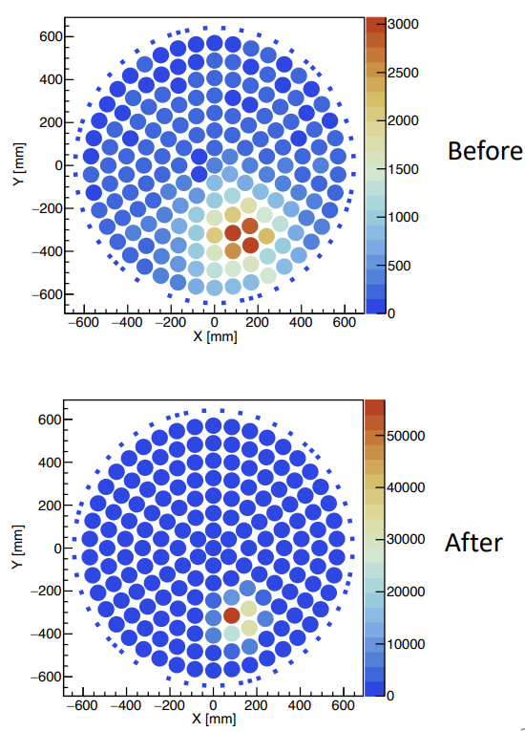
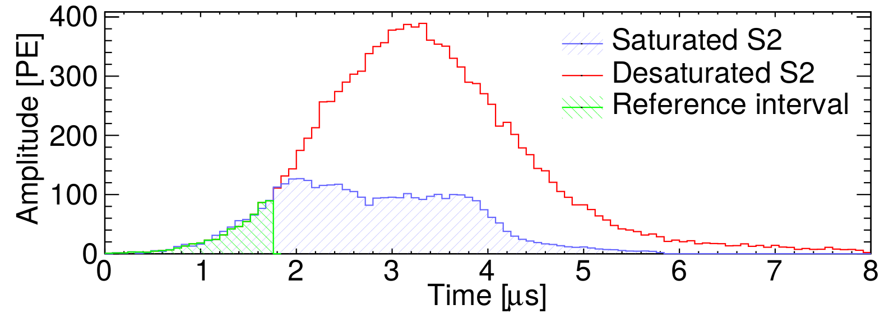
keV-MeV能区的拓展
MeV能区光电探测阵列存在严重饱和现象
开发波形匹配方法，还原信号饱和前光电探测梯度信息
keV-MeV能量重建线性度1%， 能量分辨率1.9%@2.5 MeV

Slide 14
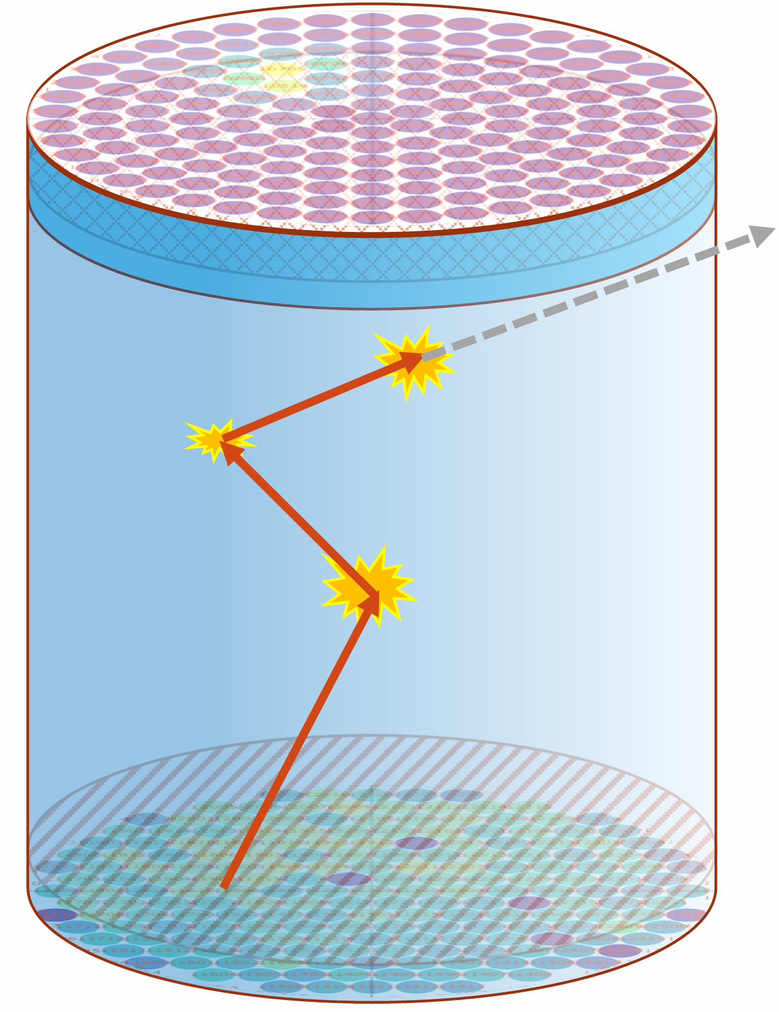
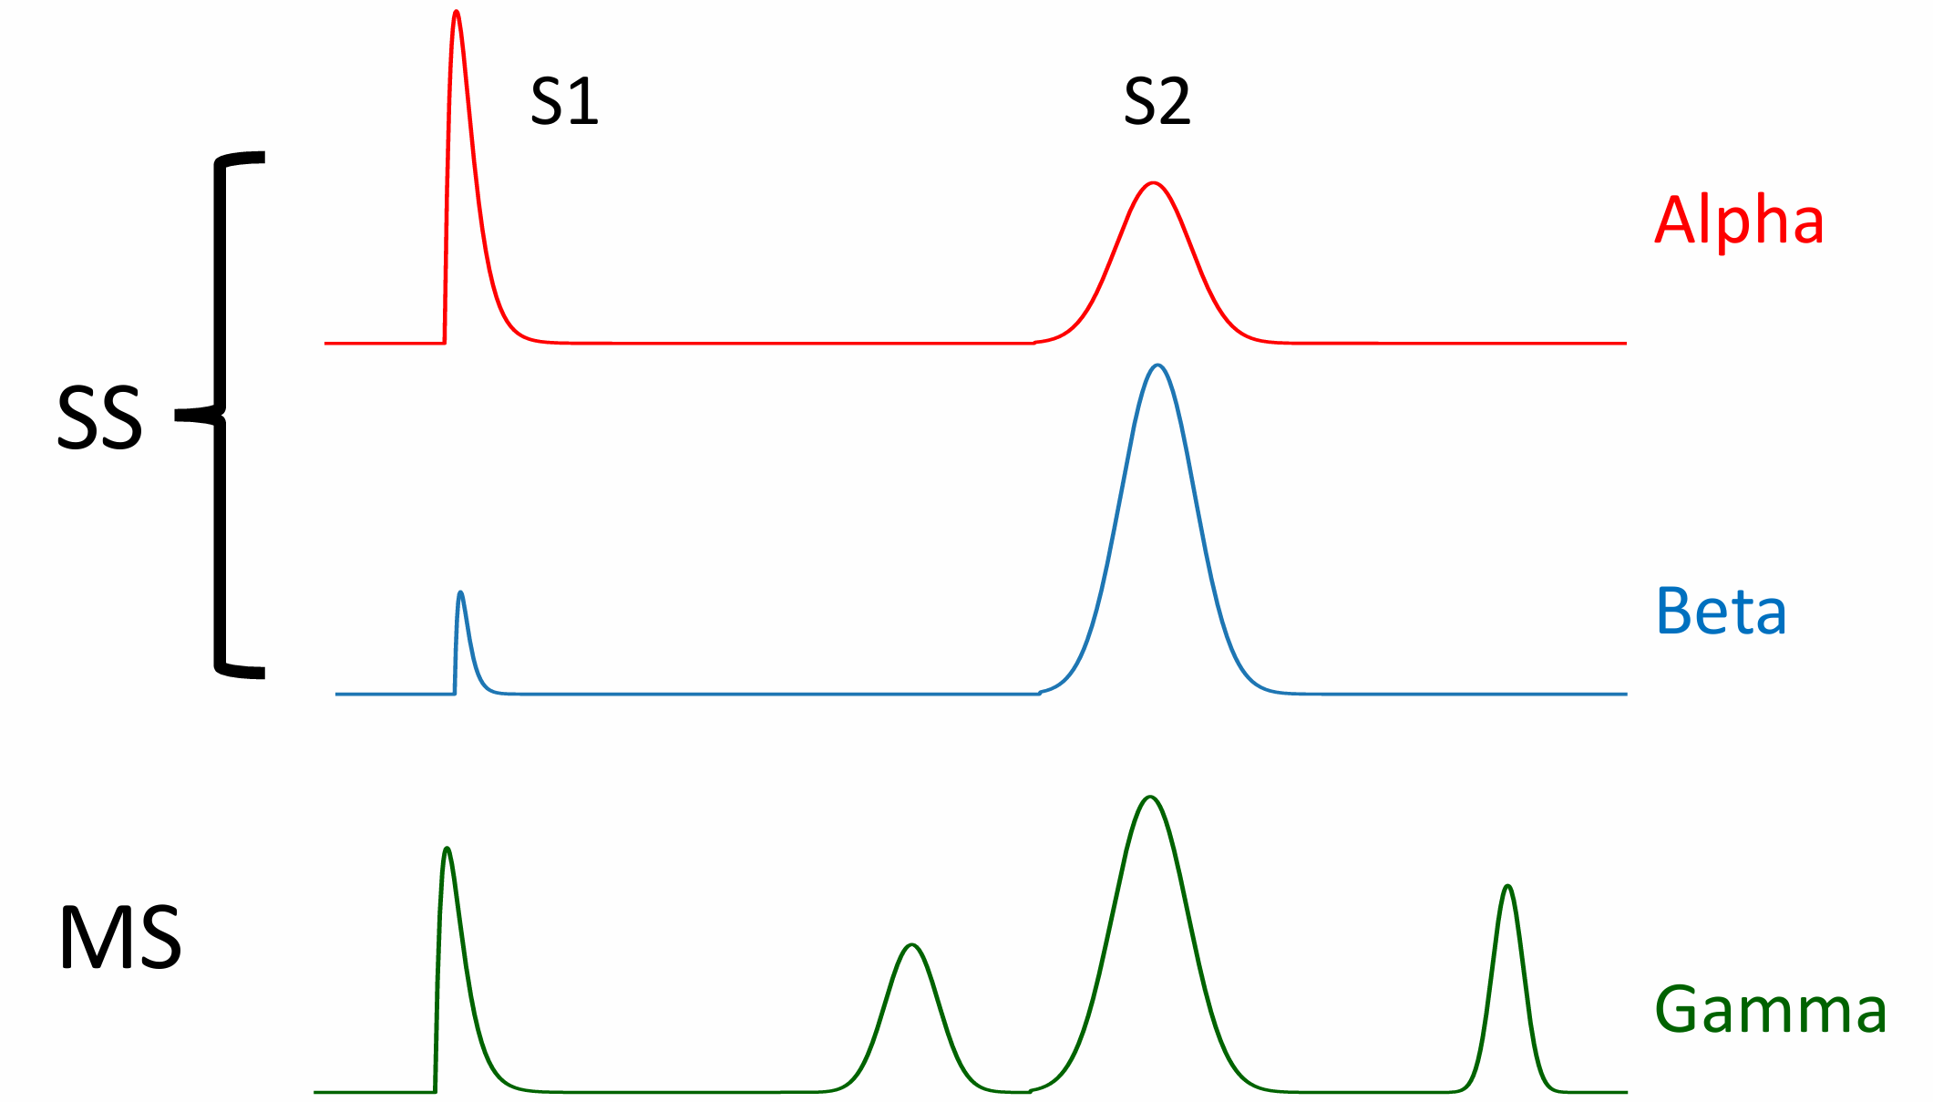
团簇化分析
双贝塔衰变信号：单团簇事件（SS）
伽马本底：发生多次康普顿散射，多团簇事件（MS）
开发基于S2波形的SS/MS团簇化方法

Slide 15
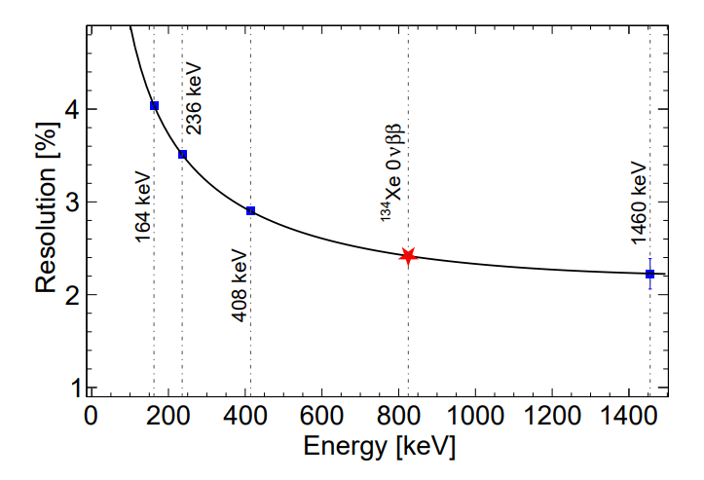
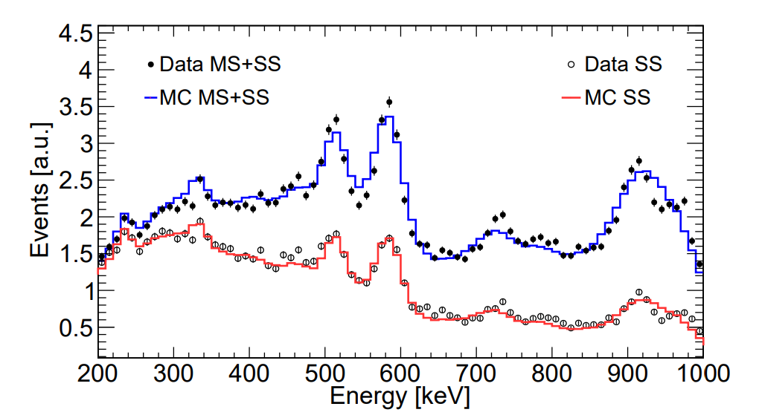
MeV能区探测器响应
钍-232 伽马刻度数据

Slide 16
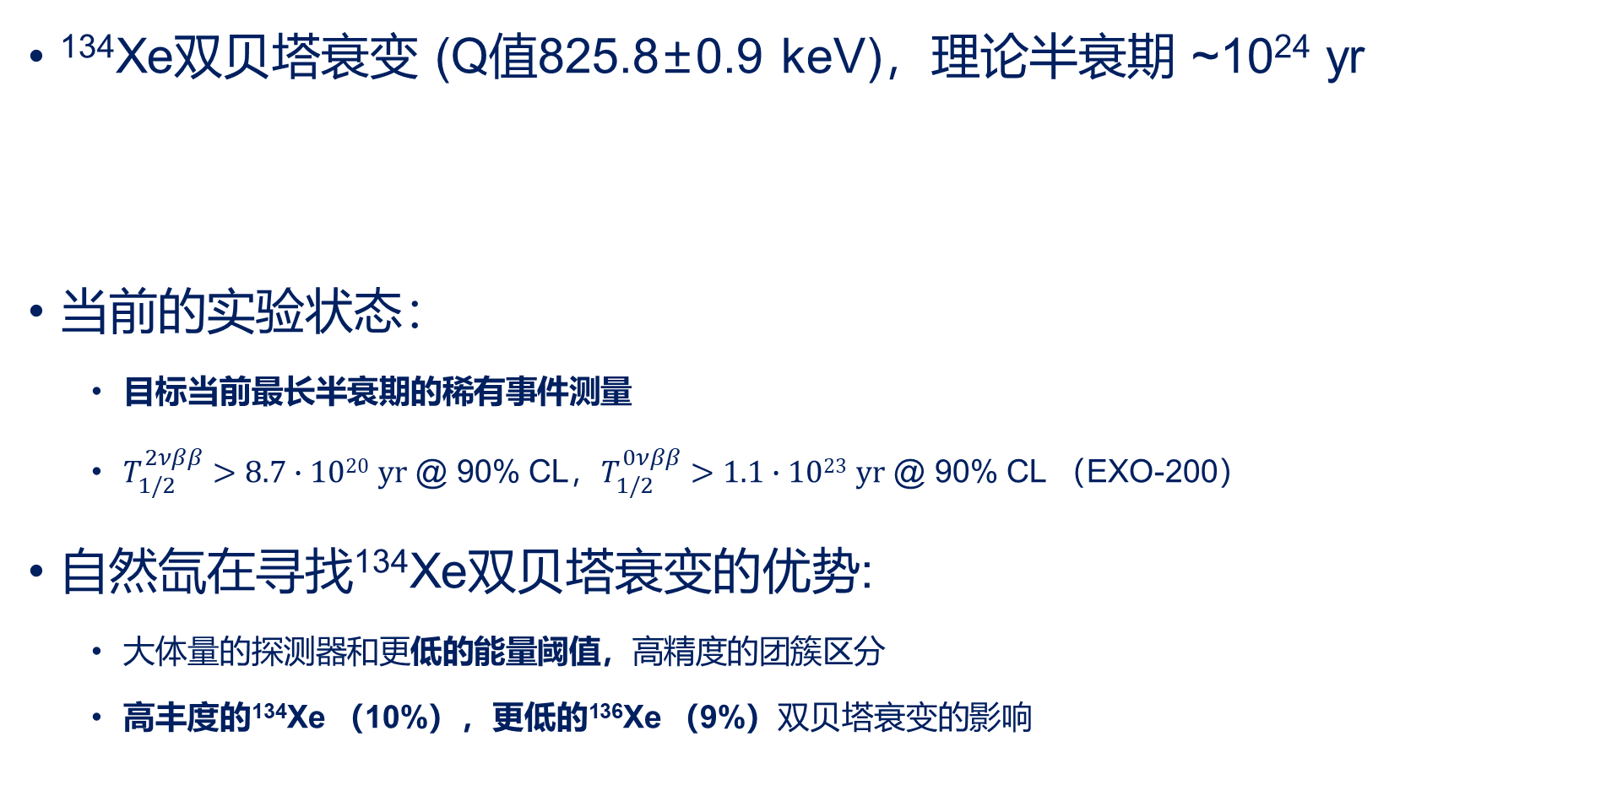
氙-134双贝塔衰变
¹³⁴Xe双贝塔衰变 (Q值825.8±0.9 keV)，理论半衰期 ~10²⁴ yr
当前的实验状态：
  目标当前最长半衰期的稀有事件测量
  $T_{1/2}^{2νββ}>8.7∙1020 yr$ @ 90% CL，$T_{1/2}^{0νββ}>1.1∙1023 yr$ @ 90% CL （EXO-200）
自然氙在寻找¹³⁴Xe双贝塔衰变的优势:
  大体量的探测器和更低的能量阈值，高精度的团簇区分
  高丰度的¹³⁴Xe （10%），更低的¹³⁶Xe （9%）双贝塔衰变的影响

Slide 17
氙-134双贝塔衰变
下一个最有可能被发现的双贝塔衰变核素，自然丰度10.4%, Q_{ββ} = 0.83 MeV
 | ¹³⁴Xe mass | ¹³⁶Xe abundance | Analysis threshold | Live Time
PandaX-4T | 68.7 kg | 8.9% | 200 keV | 94.9 days
EXO-200 | 18.1 kg | 81% | 470 keV | 600 days

Slide 18
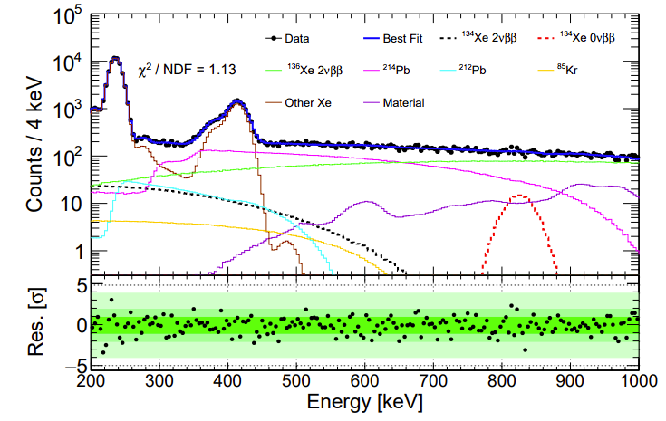
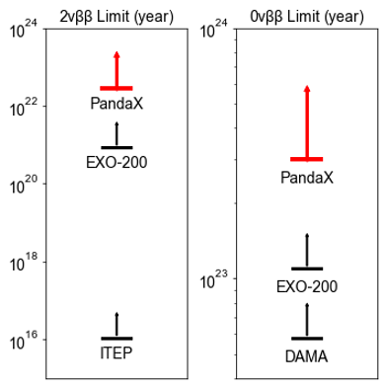

氙-134双贝塔衰变
最灵敏的氙-134双贝塔衰变实验研究（Run0）
  $T_{1/2}^{2νββ}>2.8∙1022 yr$ & $T_{1/2}^{0νββ}>3.0∙1023 yr$ @90% CL
PandaX Collaboration: PRL 132, 152402 (2024)

Slide 19
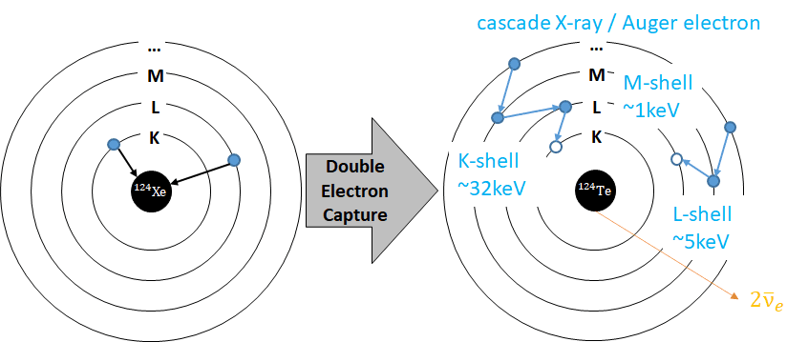
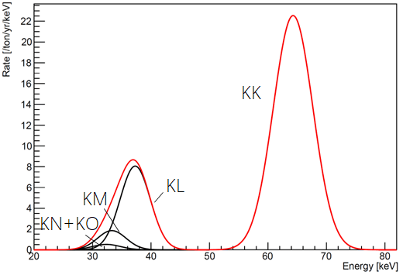
氙-124双中微子双电子俘获
氙-124双电子俘获，目前测量的最长半衰期
  Q = 2857 keV
  Auger electron & X-ray cascades
XENONnT: T_{1/2} = (1.18 ± 0.13_{stat} ± 0.14_{sys}) × 10²² yr
[PRL 129, 161805 (2022)]
LZ: T_{1/2} = (1.09 ± 0.14_{stat} ± 0.05_{sys}) × 10²² yr
[J.Phys.G 52 (2025) 1, 015103]

Slide 20


氙-124双中微子双电子俘获
2D能量+时间演化的信号本底模型
半衰期测量（Run0+Run1）： (1.03±0.15_{stat}±0.08_{sys})×10²² yr
KK shell fraction: （65±5）%
实验测量
理论模型
Run 0
Run 1
PandaX Collaboration: JHEP 2025 accepted (arXiv: 2411.14355)

Slide 21




氙-136双贝塔衰变半衰期精确测量
¹³⁶Xe 2𝜈𝛽𝛽 半衰期测量（Run0）:
2.27 ± 0.03(stat.) ± 0.10(syst.) × 10²¹ yr
$$2νββ$$
$$0νββ$$
首个基于自然氙实验的测量结果
当前最宽的衰变能谱：440keV-2800keV
Region 1
PandaX Collaboration: Research 2022

Slide 22



氙-136双贝塔衰变到子核激发态
¹³⁶Xe双贝塔衰变到子核激发态有助于理解双贝塔衰变的核矩阵元
理论半衰期>10²⁴yr
级联衰变的特征提取：高显著度的信号本底鉴别
实验对$0_{1}^{+}$激发态的限制，已经在被发现的边缘： > 1.7 × 10²⁴ yr （EXO-200）

Slide 23

氙-136双贝塔衰变到子核激发态

Slide 24


氙-136双贝塔衰变到子核激发态
单团簇和多团簇联合分析 (Run0)
首次评估了探测器外部环境的放射性，构建精确本底模型

Slide 25


氙-136双贝塔衰变到子核激发态
半衰期限制 (Run0)： > 7 .5× 10²² yr (90% CL)
首次评估了探测器外部环境的放射性
PandaX Collaboration: JHEP 2025 accepted (arXiv: 2502.03017)

Slide 26



氙-136无中微子双贝塔衰变
自然氙实验最灵敏的半衰期限制 （Run0+Run1）： $T_{1/2}^{0νββ}$ > 2 .1× 10²⁴ yr (90% CL)
$$2νββ$$
$$0νββ$$
PandaX Collaboration: Science Bulletin 2025 (online): doi.org/10.1016/j.scib.2025.03.009

Slide 27


无中微子双贝塔衰变实验
法国Modane
SuperNEMO实验
意大利LNGS
CUORE实验
GERDA实验
COBRA实验
LEGEND实验
韩国Y2L
AMoRE实验
日本Kamioka
CANDLES实验
KamLAND-ZEN实验
美国SURF
Majorana实验
加拿大SNOLAB
SNO+实验
兼顾暗物质和无中微子双贝塔衰变等物理目标
中国CJPL
PandaX实验 CDEX实验
NvDEx实验
CUPID-CJPL实验
西班牙Canfranc
NEXT实验
美国WIPP
EXO-200实验

Slide 28


未来计划：PandaX-xT
下一代深地液氙探测器： ~40 吨自然氙靶值量
对WIMP暗物质和马约拉纳中微子进行关键检验
PandaX Collaboration: SCPMA 68, 221011 (2025)

Slide 29





未来计划：PandaX-xT
PandaX-xT
多物理目标：
  能量范围覆盖100eV – 10MeV
  高精度三维团簇成像
预期时间线：
  2026: PandaX-20T锦屏安装
  2027: 试运行采数
PandaX-20T

Slide 30

继续发挥自然氙实验优势

Slide 31


稀有衰变物理目标拓展
多种氙核素核子衰变
电子衰变
奇异衰变：氙-124奇异电子俘获过程
……
三维团簇化
理论预期2νECβ+ 半衰期: (1.7 ±0.6) · 10²³ yr [Eur. Phys. J. C (2020) 80:1161]
一维团簇化

Slide 32



总结和展望
发掘自然氙实验优势：基于PandaX-4T实验在多核素、多衰变道的双贝塔衰变实验研究方面实现了技术验证和科学探索
Majorana
Neutrino
First Xe-134 $2υββ\&2υββ$ search
  90%CL limits on half-life $T_{1/2}^{2νββ}>2.8∙1022 yr$ and $T_{1/2}^{0νββ}>3.0∙1023 yr$
Leading Xe-136 $2υββ\&2υββ$ measurement and searches
  $T_{1/2}^{2νββ}$= 2.27 ± 0.03(stat.) ± 0.10(syst.) × 10²¹ yr
  90% CL limits on half-life $T_{1/2}^{0νββ}>2.4∙1024 yr$
  90% CL limits on half-life $T_{1/2}^{2νββ−ES}>2.4∙1024 yr$
Xe-124 $2vDEC$ measurement
  $T_{1/2}^{2νββ}$= 1.03 ± 0.15(stat.) ± 0.08(syst.) × 10²² yr
  K shell fraction (65 ± 5)%
PRL 132, 152402 (2024)
Reaearch 2022
Sci. Bulletin 2025 (arXiv: 2412.13979)
JHEP 2025 (arXiv: 2502.03017)
JHEP 2025 (arXiv: 2411.14355)

Slide 33


总结和展望
未来在路上：PandaX-4T实验预计物理运行到2025年底，下一代第一阶段PandaX-20T实验将于2027年试运行

